Slide 1
JavaScript Programming
JavaScript의 연산자
2020. 08. 18.

Slide 2
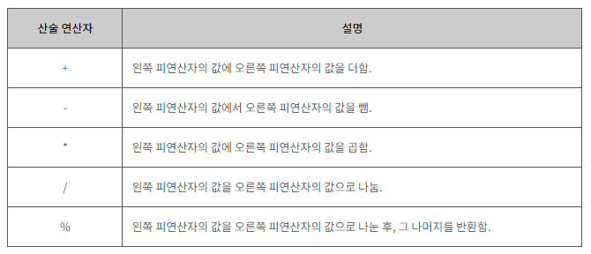
JavaScript의 연산자
산술 연산자(arithmetic operator)
산술 연산자는 사칙연산을 다루는 가장 기본적이면서도 많이 사용하는 연산자
산술 연산자는 모두 두 개의 피연산자를 가지는 이항 연산자이며, 피연산자들의 결합 방향은 왼쪽에서 오른쪽 → 이항 연산자란 해당 연산의 실행을 위해서 두 개의 값이나 변수가 필요한 연산자를 의미
Notes:
http://tcpschool.com/javascript/js_operator_arithmetic

Slide 3
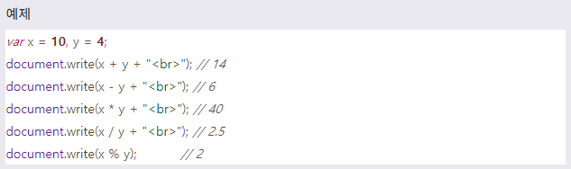
JavaScript의 연산자
산술 연산자(arithmetic operator)
산술 연산자는 사칙연산을 다루는 가장 기본적이면서도 많이 사용하는 연산자
산술 연산자는 모두 두 개의 피연산자를 가지는 이항 연산자이며, 피연산자들의 결합 방향은 왼쪽에서 오른쪽 → 이항 연산자란 해당 연산의 실행을 위해서 두 개의 값이나 변수가 필요한 연산자를 의미

Slide 4
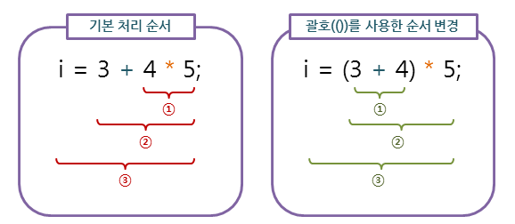
JavaScript의 연산자
연산자의 우선순위(operator precedence)와 결합 방향(associativity)
연산자의 우선순위는 수식 내에 여러 연산자가 함께 등장할 때, 어느 연산자가 먼저 처리될 것인가를 결정
다음 그림은 가장 높은 우선순위를 가지고 있는 괄호(()) 연산자를 사용하여 연산자의 처리 순서를 변경하는 것을 보여줌

Slide 5
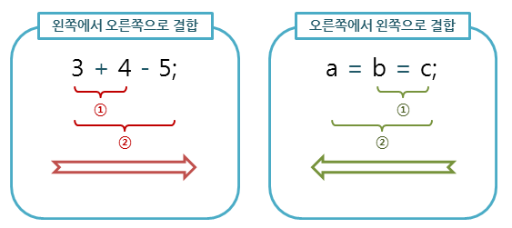
JavaScript의 연산자
연산자의 우선순위(operator precedence)와 결합 방향(associativity)
연산자의 결합 방향은 수식 내에 우선순위가 같은 연산자가 둘 이상 있을 때, 먼저 어느 연산을 수행할 것인가를 결정 → 자바스크립트 연잔자 우선 순위표를 참조!

Slide 6
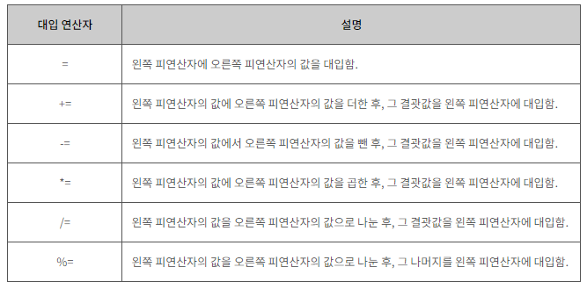
JavaScript의 연산자
대입 연산자(assignment operator)
대입 연산자는 변수에 값을 대입할 때 사용하는 이항 연산자이며, 피연산자들의 결합 방향은 오른쪽에서 왼쪽
또한, 앞서 살펴본 산술 연산자와 결합한 다양한 복합 대입 연산자가 존재

Slide 7
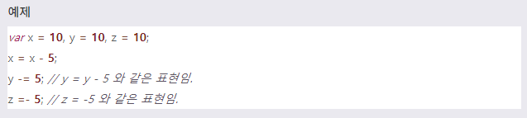
JavaScript의 연산자
대입 연산자(assignment operator)
대입 연산자는 변수에 값을 대입할 때 사용하는 이항 연산자이며, 피연산자들의 결합 방향은 오른쪽에서 왼쪽
또한, 앞서 살펴본 산술 연산자와 결합한 다양한 복합 대입 연산자가 존재

Slide 8
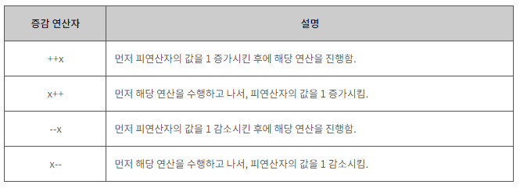
JavaScript의 연산자
증감 연산자(increment and decrement operator)
증감 연산자는 피연산자를 1씩 증가 혹은 감소시킬 때 사용하는 연산자
이 연산자는 피연산자가 단 하나뿐인 단항 연산자
증감 연산자는 해당 연산자가 피연산자의 어느 쪽에 위치하는가에 따라 연산의 순서 및 결과가 달라짐

Slide 9
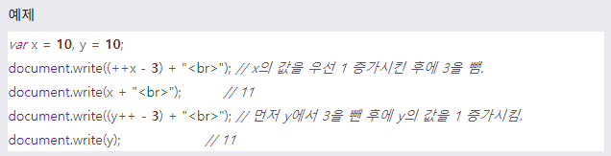
JavaScript의 연산자
증감 연산자(increment and decrement operator)
증감 연산자는 피연산자를 1씩 증가 혹은 감소시킬 때 사용하는 연산자
이 연산자는 피연산자가 단 하나뿐인 단항 연산자
증감 연산자는 해당 연산자가 피연산자의 어느 쪽에 위치하는가에 따라 연산의 순서 및 결과가 달라짐

Slide 10
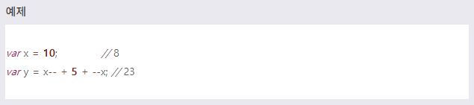
JavaScript의 연산자
증감 연산자의 연산 순서
증감 연산자의 연산 순서증감 연산자는 피연산자의 어느 쪽에 위치하는가에 따라 연산의 순서가 달라짐
다음 예제는 증감 연산자의 연산 순서를 살펴보기 위한 예제

Slide 11
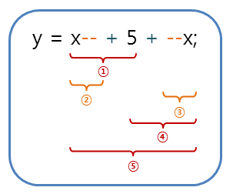
JavaScript의 연산자
증감 연산자의 연산 순서
다음 그림은 이전의 예제에서 수행되는 연산의 순서를 나타냄

Slide 12
JavaScript의 연산자
비교 연산자(comparison operator)
비교 연산자는 피연산자 사이의 상대적인 크기를 판단하여, 참(true)과 거짓(false)을 반환
비교 연산자는 모두 두 개의 피연산자를 가지는 이항 연산자이며, 피연산자들의 결합 방향은 왼쪽에서 오른쪽

Slide 13
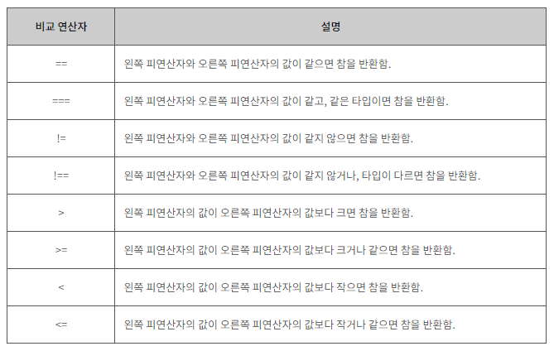
JavaScript의 연산자
비교 연산자(comparison operator)

Slide 14
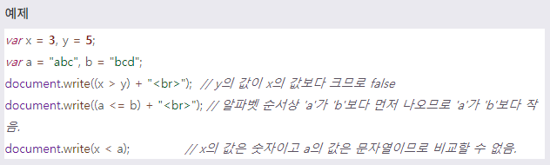
JavaScript의 연산자
비교 연산자(comparison operator)
자바스크립트에서 비교 연산자는 피연산자의 타입에 따라 두 가지 기준으로 비교를 진행
피연산자가 둘 다 숫자면, 해당 숫자를 서로 비교
피연산자가 둘 다 문자열이면, 문자열의 첫 번째 문자부터 알파벳 순서대로 비교

Slide 15
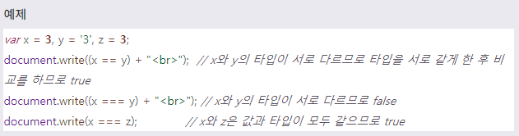
JavaScript의 연산자
동등 연산자와 일치 연산자
동등 연산자(==, equal)와 일치 연산자(===, strict equal)는 모두 두 개의 피연산자가 서로 같은지를 비교해 줌
두 연산자 모두 피연산자의 타입을 가리지는 않지만, 그 같음을 정의하는 기준이 조금 다름
동등 연산자(==)는 두 피연산자의 값이 서로 같으면 참(true)을 반환
이때 두 피연산자의 타입이 서로 다르면, 비교를 위해 강제로 타입을 같게 변환
하지만 일치 연산자(===)는 타입의 변환 없이 두 피연산자의 값이 같고, 타입도 같아야만 참(true)을 반환

Slide 16
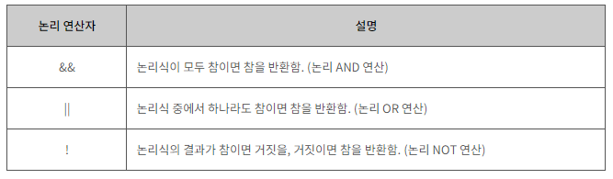
JavaScript의 연산자
논리 연산자(logical operator)
논리 연산자는 주어진 논리식을 판단하여, 참(true)과 거짓(false)을 반환
&& 연산자과 || 연산은 두 개의 피연산자를 가지는 이항 연산자이며, 피연산자들의 결합 방향은 왼쪽에서 오른쪽
! 연산자는 피연산자가 단 하나뿐인 단항 연산자이며, 피연산자의 결합 방향은 오른쪽에서 왼쪽

Slide 17
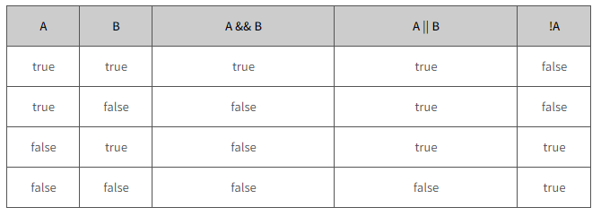
JavaScript의 연산자
논리 연산자(logical operator)
논리 연산자는 주어진 논리식을 판단하여, 참(true)과 거짓(false)을 반환
&& 연산자과 || 연산은 두 개의 피연산자를 가지는 이항 연산자이며, 피연산자들의 결합 방향은 왼쪽에서 오른쪽
! 연산자는 피연산자가 단 하나뿐인 단항 연산자이며, 피연산자의 결합 방향은 오른쪽에서 왼쪽

Slide 18
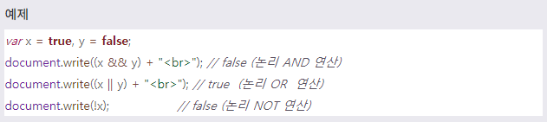
JavaScript의 연산자
논리 연산자(logical operator)
논리 연산자는 주어진 논리식을 판단하여, 참(true)과 거짓(false)을 반환
&& 연산자과 || 연산은 두 개의 피연산자를 가지는 이항 연산자이며, 피연산자들의 결합 방향은 왼쪽에서 오른쪽
! 연산자는 피연산자가 단 하나뿐인 단항 연산자이며, 피연산자의 결합 방향은 오른쪽에서 왼쪽

Slide 19
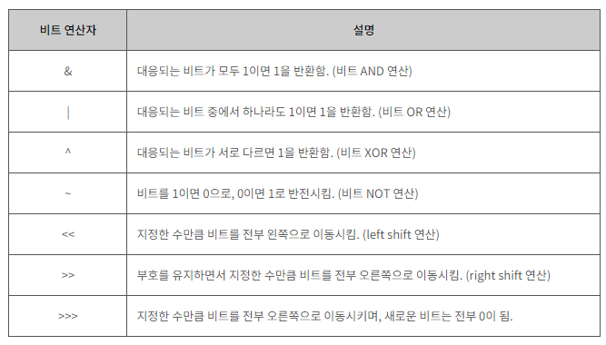
JavaScript의 연산자
비트 연산자(bitwise operator)
비트 연산자는 논리 연산자와 비슷하지만, 비트(bit) 단위로 논리 연산을 수행
또한, 비트 단위로 전체 비트를 왼쪽이나 오른쪽으로 이동시킬 때도 사용

Slide 20
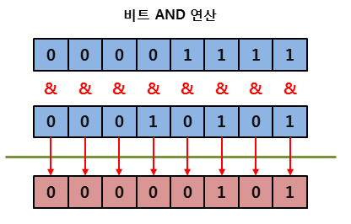
JavaScript의 연산자
비트 연산자(bitwise operator)
다음 그림은 비트 AND 연산자(&)의 동작을 나타냄
이처럼 비트 AND 연산자는 대응되는 두 비트가 모두 1일 때만 1을 반환하며, 다른 경우는 모두 0을 반환

Slide 21
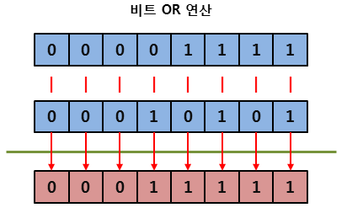
JavaScript의 연산자
비트 연산자(bitwise operator)
다음 그림은 비트 OR 연산자(|)의 동작을 나타냄
이처럼 비트 OR 연산자는 대응되는 두 비트 중 하나라도 1이면 1을 반환하며, 두 비트가 모두 0일 때만 0을 반환

Slide 22
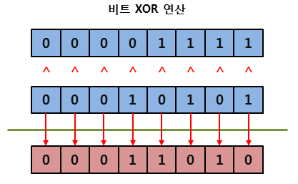
JavaScript의 연산자
비트 연산자(bitwise operator)
다음 그림은 비트 XOR 연산자(^)의 동작을 나타냄
이처럼 비트 XOR 연산자는 대응되는 두 비트가 서로 다르면 1을 반환하고, 서로 같으면 0을 반환

Slide 23
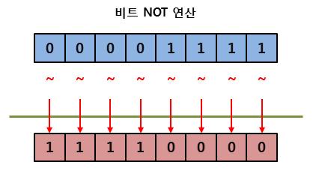
JavaScript의 연산자
비트 연산자(bitwise operator)
다음 그림은 비트 NOT 연산자(~)의 동작을 나타냄
이처럼 비트 NOT 연산자는 해당 비트가 1이면 0을 반환하고, 0이면 1을 반환

Slide 24
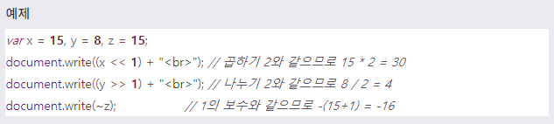
JavaScript의 연산자
비트 연산자(bitwise operator)
예제

Slide 25
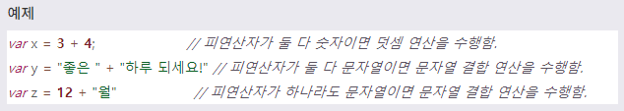
JavaScript의 연산자
문자열 결합 연산자
자바스크립트에서 덧셈(+) 연산자는 피연산자의 타입에 따라 두 가지 다른 연산을 수행
피연산자가 둘 다 숫자이면, 산술 연산인 덧셈을 수행
피연산자가 하나라도 문자열이면, 문자열 결합을 수행

Slide 26
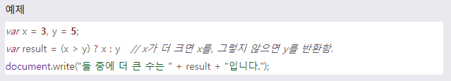
JavaScript의 연산자
삼항 연산자(ternary operator)
삼항 연산자는 유일하게 피연산자를 세 개나 가지는 조건 연산자
삼항 연산자의 문법은 다음과 같음 → 삼항 연산자는 짧은 if / else 문 대신 사용할 수 있으며, 코드를 간결하게 만들어 줌

Slide 27
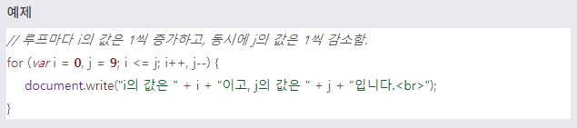
JavaScript의 연산자
쉼표 연산자
쉼표 연산자를 for 문에서 사용하면, 루프마다 여러 변수를 동시에 갱신할 수 있음

Slide 28
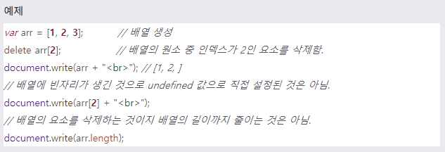
JavaScript의 연산자
delete 연산자
delete 연산자는 피연산자인 객체, 객체의 프로퍼티(property) 또는 배열의 요소(element) 등을 삭제
피연산자가 성공적으로 삭제되었을 경우에는 참(true)을 반환하고, 삭제하지 못했을 경우에는 거짓(false)을 반환
이 연산자는 피연산자가 단 하나뿐인 단항 연산자이며, 피연산자의 결합 방향은 오른쪽에서 왼쪽

Slide 29
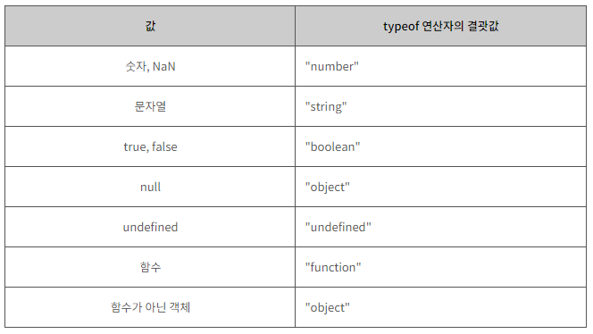
JavaScript의 연산자
typeof 연산자
typeof 연산자는 피연산자의 타입을 반환
이 연산자는 피연산자가 단 하나뿐인 단항 연산자이며, 피연산자의 결합 방향은 오른쪽에서 왼쪽
자바스크립트에서 많이 사용하는 값과 그 값에 대한 typeof 연산자의 결괏값은 다음과 같음

Slide 30
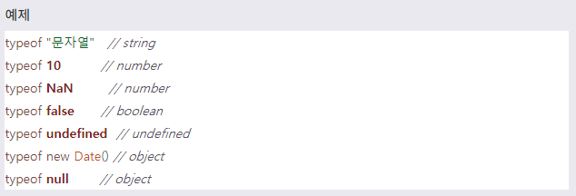
JavaScript의 연산자
typeof 연산자
예제

Slide 31
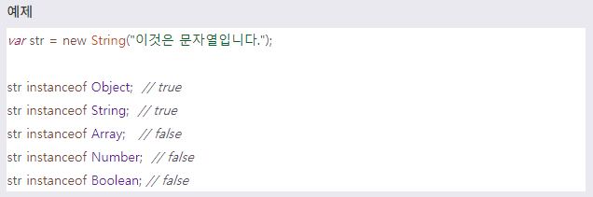
JavaScript의 연산자
instanceof 연산자
instanceof 연산자는 피연산자인 객체가 특정 객체의 인스턴스인지 아닌지를 확인
피연산자가 특정 객체의 인스턴스이면 참(true)을 반환하고, 특정 객체의 인스턴스가 아니면 거짓(false)을 반환
이 연산자는 두 개의 피연산자를 가지는 이항 연산자이며, 피연산자들의 결합 방향은 왼쪽에서 오른쪽

Slide 32
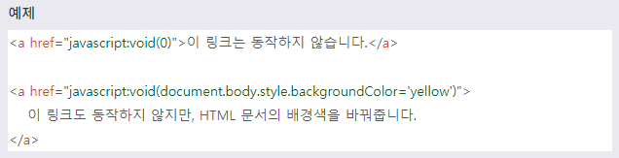
JavaScript의 연산자
void 연산자
void 연산자는 피연산자로 어떤 타입의 값이 오던지 상관없이 언제나 undefined 값만을 반환
이 연산자는 피연산자가 단 하나뿐인 단항 연산자이며, 피연산자의 결합 방향은 오른쪽에서 왼쪽 → void 연산자는 정의되지 않은 원시 타입의 값을 얻기 위해 void(0)과 같은 형태로 종종 사용

